Slide 1



Εξασφάλιση δίκαιης μετάβασης του NEXUS για την προσαρμογή στην κλιματική αλλαγή και την υλοποίηση της αειφόρου ανάπτυξης, στηριζόμενη σε συνδυασμένα συστήματα βασισμένα στη φύση και στη βιοοικονομία.

Slide 2





WP2 – Πλατφόρμα ενδιαφερομένων
WP2 – Πλατφόρμα ενδιαφερομένων – Εργαστήρια SHP
Stakeholder Platform (SHP)
Βάση δεδομένων
SHP
Οδηγίες
Φόρμα εγγραφής Google Forms – SHP
Επιστολή προσχώρησης
SureNexus_SHP_Guidelines
Link to Google Form

Slide 3
WP2 – Πλατφόρμα ενδιαφερομένων
WP2 – Πλατφόρμα ενδιαφερομένων – Εργαστήρια SHP
Ως εμπλεκόμενος φορέας (Stakeholder) στην εφαρμογή της προσέγγισης WEFE Nexus στη χώρα σας και στην περιοχή της Μεσογείου, ο οργανισμός σας προσκαλείται να συμμετάσχει στην SHP. Η συμμετοχή είναι εθελοντική και περιλαμβάνει ένα εύρος δράσεων που ο οργανισμός σας μπορεί να καθορίσει εκ των προτέρων.
Το παρόν έγγραφο περιγράφει τους ρόλους, τη συμβολή (τρόπο συμμετοχής – συνεισφορές), τις ευθύνες και τα οφέλη των εμπλεκόμενων (ενδιαφερομένω), καθώς και τους μηχανισμούς μεταφοράς γνώσεων και εμπειριών που αποκτήθηκαν κατά τη διάρκεια του έργου. Στο τέλος αυτού του εγγράφου, θα βρείτε ένα έντυπο αίτησης εθελοντικής συμμετοχής. Αν ενδιαφέρεστε, μπορείτε να καθορίσετε τις δεσμεύσεις του οργανισμού σας ως μέλος της SHP και να παράσχετε βασικές πληροφορίες για τον οργανισμό σας.
SureNexus_SHP_Guidelinesv3jm

Slide 4
WP2 – Πλατφόρμα ενδιαφερομένων
WP2 – Πλατφόρμα ενδιαφερομένων – Εργαστήρια SHP
Για αυτόν τον σκοπό, από τα μέλη του δικτύου προβλέπεται να – εκτιμάται ότι θα (αναμένεται) :
Ενισχύουν την εμπιστοσύνη και την ενεργό συνεργασία μέσα στο δίκτυο.
Διασφαλίζουν συνεπή και ανοικτή ανταλλαγή πληροφοριών σε όλο το δίκτυο.
Προωθούν διαδικασίες συνεκπαίδευσης μεταξύ των διαφόρων τοπικών δικτύων.
Δημόσιοι οργανισμοί | Τοπική αυτοδιοίκηση
 | Κεντρική και Αποκεντρωμένη Διοίκηση
Ερευνητικοί οργανισμοί | Ερευνητικά κέντρα & Πανεπιστήμια
Ιδιωτικοί οργανισμοί | Εταιρείες αγροδιατροφής
 | Τοπικοί παραγωγοί
 | Εταιρείες ύδρευσης/ενέργειας
Μη κυβερνητικές οργανώσεις | (Συλλογικές) ενώσεις καταναλωτών / ΜΚΟ

Slide 5

WP2 – Πλατφόρμα ενδιαφερομένων
Ενίσχυση δικτύωσης και δημιουργίας συνεργατικών φορέων
Πλεονεκτήματα της συμμετοχής στη SHP
Κύρια δραστηριότητα του SureNexus | Ειδική δραστηριότητα
Συνεχής εκπαίδευση και ανάπτυξη ικανοτήτων I : Γενικά μαθήματα | WEFE Nexus (Προσέγγιση, Διακυβέρνηση, Δείκτες)
 | NbS και (υπηρεσίες οικοσυστημάτων) οικοσυστημκικές υπηρεσίες
 | Κυκλική βιοοικονομία διαχείρισης εκπομπών ( “άνθρακα”)
Συνεχής εκπαίδευση και ανάπτυξη ικανοτήτων II : Εξειδικευμένα μαθήματα | Μοντελοποίηση ΑΙ & ανάλυση σεναρίων για το Πλέγμα WEFE
 | NbS & παραδοσιακές υδροτεχνολογίες
 | Προσαρμογή στην κλιματική αλλαγή & WEFE Nexus
 | Παράγοντες που επιτρέπουν το πλέγμα, παράγοντες αλλαγής του πέγματος & δείκτες βιωσιμότητας
Συμβουλευτικές υπηρεσίες βάσει αναγκών (κατόπιν ζήτησης) | Πρακτικές βιοοικονομίας
 | Ψηφιακή γεωργία & αγροβολταϊκά
 | Επιλογή τεχνολογιών για την επεξεργασία νερού/λυμάτων με τη χρήση NbS
 | Ζητήματα στον αγροτικό τομέα (ρύπανση, άρδευση, …)
 | Αποδοτικότητα (διαχείρισης) πόρων (ενέργεια και νερό)
 | Σενάρια κλιματικής αλλαγής
Πρόσβαση σε τεχνικές συνόψεις, ενημερωτικά δελτία και εκθέσεις | Τεχνικές συνόψεις (διαθέσιμες εκθέσεις αναφοράς για τα κύρια έγγραφα σε 6 γλώσσες: EN, SP, IT, FR, GR, AR).
 | Ενημερωτικά δελτία,
 | Συνοπτικές εκθέσεις κατευθυντήριων γραμμών
 | Βραβείο αναγνώρισης καλύτερων πρωτοβουλιών για το πλέγμα WEFE
Ευκαιρίες δικτύωσης & συμμετοχή σε (κοινές) δράσεις | Μείνετε ενημερωμένοι: συνέδρια / εργαστήρια / διαδικτυακά σεμινάρια / διαδικτυακά φόρουμ & ομάδες συζήτησης
 | Ανταλλαγή γνώσης και εμπειρίας σχετικά με την προσέγγιση WEFE-NEXUS
 | Πρόσβαση σε λύσεις από παρόμοιο τομέα/περιοχές με παρόμοιες κλιματικές συνθήκες

Slide 6
WP2 – Πλατφόρμα ενδιαφερομένων
Ενίσχυση δικτύωσης και δημιουργίας συνεργατικών φορέων
Πλεονεκτήματα της συμμετοχής στη SHP
Αποτελέσματα του SureNexus | Πρόσβαση στα αποτελέσματα για τα μέλη της SHP
Συνεχής εκπαίδευση και ανάπτυξη ικανοτήτων (γενικά & εξειδικευμένα μαθήματα) | Πρόσβαση σε εργαστήρια / συνέδρια (προνομιακό κόστος συμμετοχής)
 | Πρόσβαση σε επιμορφωτικό υλικό
 | Αναγνωρισμένη πιστοποίηση
Συμβουλευτικές υπηρεσίες βάσει αναγκών (κατόπιν ζήτησης) | 4 δωρεάν συμβουλευτικές συνεδρίες ανά οργανισμό (ετησίως)
 | 1 σενάριο κλιματικής αλλαγής ανά τοποθεσία (ετησίως)
Πρόσβαση σε τεχνικές συνόψεις, ενημερωτικά δελτία και εκθέσεις | Πρόσβαση σε τεχνικές συνόψεις (διαθέσιμες εκθέσεις αναφοράς για τα κύρια έγγραφα σε 6 γλώσσες: EN, SP, IT, FR, GR, AR).
 | 1 έκθεση από κάθε DS (4 τομεακές αναφορές)
 | 1 τεχνική έκθεση για τα πλαστικά στη γεωργία (CTPC)
 | 1 τεχνική έκθεση για τις NbS στη γεωργία
 | 1 τεχνική έκθεση για λύσεις βιοοικονομίας στη γεωργία
 | Δωρεάν πρόσβαση για τα εγγεγραμμένα μέλη σε: Ενημερωτικά δελτία, Αναφορές, Περιλήψεις, Οδηγίες, Λευκές Βίβλοι, …
Ευκαιρίες δικτύωσης & συμμετοχή σε (κοινές) δράσεις | Πρόσβαση για τους εταίρους στη βάση δεδομένων (SiProS)
 | Άμεση εύκολη πρόσβαση στην κοινότητα πρακτικών WEFE Nexus
 | Πρόσβαση και χρήση της βάσης δεδομένων μελών της SHP

Slide 7

WP2 – Πλατφόρμα ενδιαφερομένων
Η πλατφόρμα σχεδιάστηκε και αναπτύχθηκε
https://surenexus.eu/shp-map/
Κύριος στόχος της πλατφόρμας είναι να προωθήσει τη συνεργασία μεταξύ των ενδιαφερομένων παρέχοντας ένα κεντρικό κόμβο για την ανταλλαγή πληροφοριών και πόρων.
Η SHP θα διευκολύνει τη δημιουργία τοπικών παραρτημάτων (γεωγραφική προσέγγιση) και ομάδων πρακτικής (θεματική προσέγγιση).

Slide 8



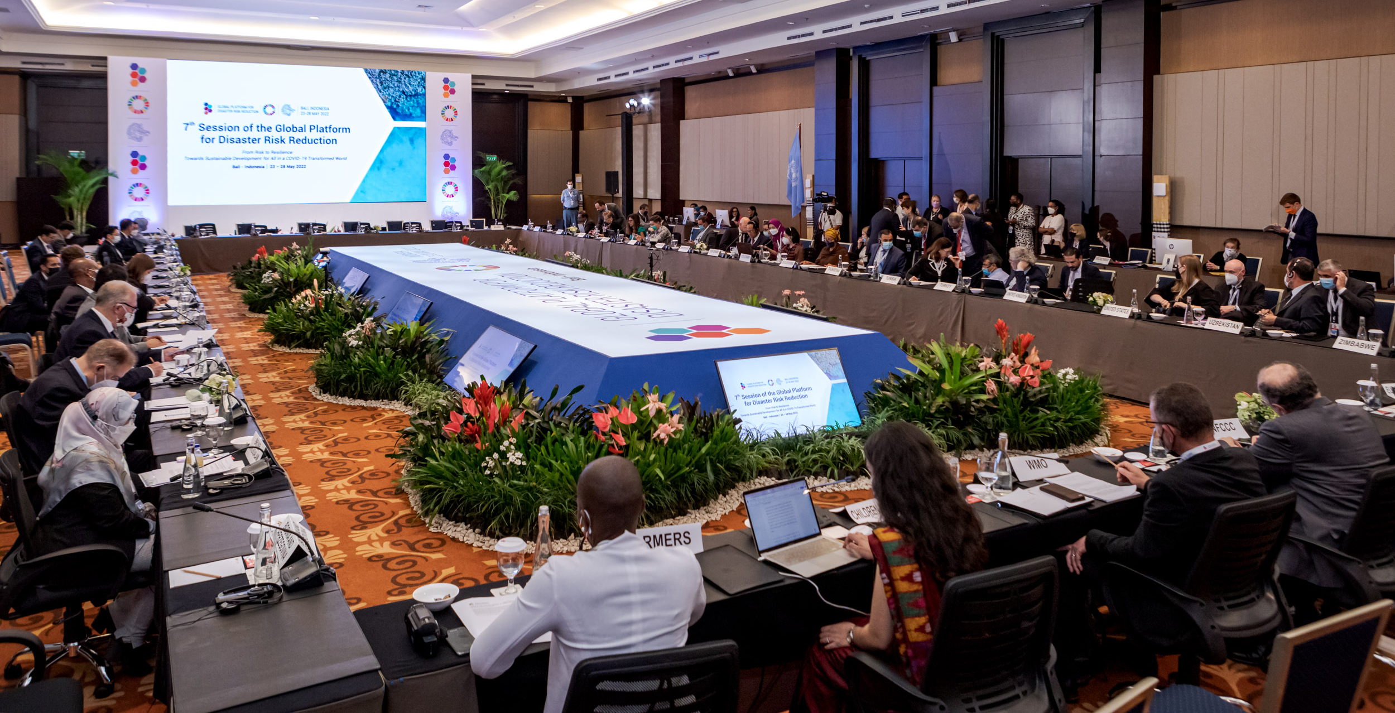
WP2 – Πλατφόρμα ενδιαφερομένων
WP2 – Πλατφόρμα ενδιαφερομένων – Οδικός χάρτης για τα εργαστήρια SHP
ΠΡΟΣΚΛΗΣΗ
SH
ΜΑΪΟΣ-ΙΟΥΛΙΟΣ
1
ΠΑΡΟΥΣΙΑΣΗ SURENEXUS
2
ΕΝΗΜΕΡΩΣΗ ΤΗΣ SHP
ΒΑΣΗ ΔΕΔΟΜΕΝΩΝ
3
ΑΠΟΦΑΣΗ ΔΕΔΟΜΕΝΩΝ ΓΙΑ ΕΚΔΗΛΩΣΕΙΣ
4
ΠΡΟΕΤΟΙΜΑΣΙΑ
ΕΝΗΜΕΡΩΤΙΚΟΥ ΔΕΛΤΙΟΥ
5
ΕΘΝΙΚΕΣ ΕΚΔΗΛΩΣΕΙΣ
(Υβριδικό)
UPC / NTUA
ΟΛΟΙ ΟΙ ΕΤΑΙΡΟΙ
NTUA (English)
ΕΛΛΑΔΑ
ΜΑΡΟΚΟ
ΙΣΠΑΝΙΑ
ΙΤΑΛΙΑ
ΤΥΝΗΣΙΑ
ΙΣΡΑΗΛ
ΑΙΓΥΠΤΟΣ
UPC (Spanish)
UNIVPM (Italy)
INRA (Arabic/French)
ΑΠΡΙΛΙΟΣ

Slide 9

Εξασφάλιση δίκαιης μετάβασης του NEXUS για την προσαρμογή στην κλιματική αλλαγή και την υλοποίηση της αειφόρου ανάπτυξης, στηριζόμενη σε συνδυασμένα συστήματα βασισμένα στη φύση και στη βιοοικονομία.

